Slide 1
NIST MAXDEPTH + Berlekamp Massey Decoding
장경배
https://youtu.be/oYXWWI02-VY

Slide 2
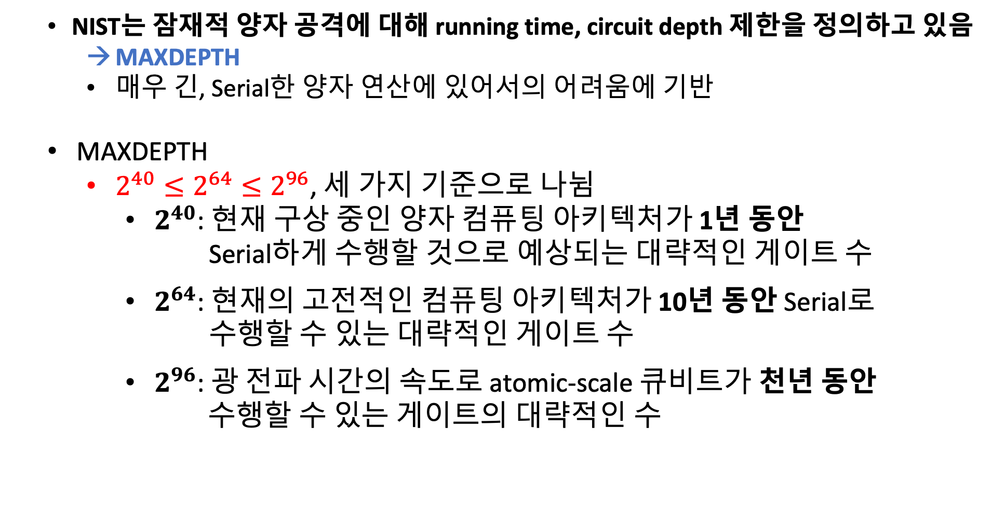
NIST MAXDEPTH
NIST는 잠재적 양자 공격에 대해 running time, circuit depth 제한을 정의하고 있음
MAXDEPTH
매우 긴, Serial한 양자 연산에 있어서의 어려움에 기반
MAXDEPTH
$2^{40}≤2^{64}≤2^{96}$, 세 가지 기준으로 나뉨
$2^{40}$: 현재 구상 중인 양자 컴퓨팅 아키텍처가 1년 동안
Serial하게 수행할 것으로 예상되는 대략적인 게이트 수
$2^{64}$: 현재의 고전적인 컴퓨팅 아키텍처가 10년 동안 Serial로
수행할 수 있는 대략적인 게이트 수
$2^{96}$: 광 전파 시간의 속도로 atomic-scale 큐비트가 천년 동안
수행할 수 있는 게이트의 대략적인 수

Slide 3
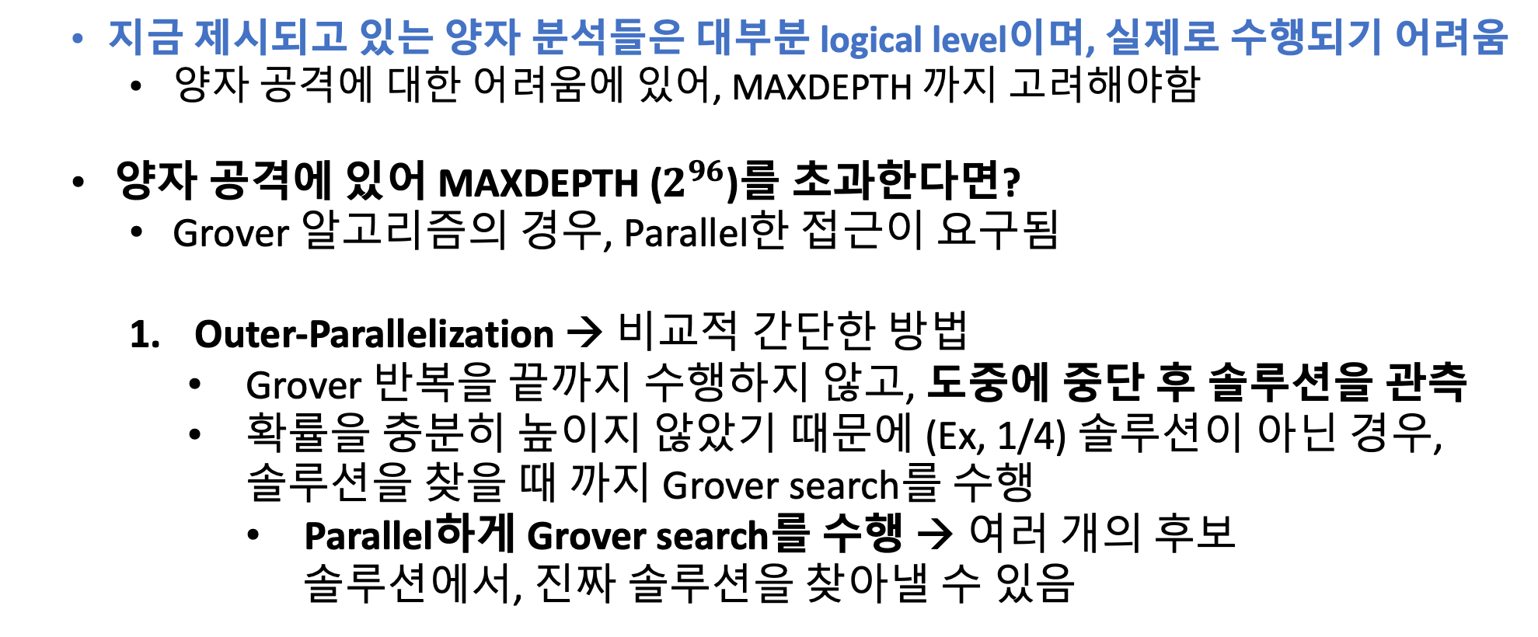
NIST MAXDEPTH
지금 제시되고 있는 양자 분석들은 대부분 logical level이며, 실제로 수행되기 어려움
양자 공격에 대한 어려움에 있어, MAXDEPTH 까지 고려해야함
양자 공격에 있어 MAXDEPTH ($2^{96}$)를 초과한다면?
Grover 알고리즘의 경우, Parallel한 접근이 요구됨
Outer-Parallelization → 비교적 간단한 방법
Grover 반복을 끝까지 수행하지 않고, 도중에 중단 후 솔루션을 관측
확률을 충분히 높이지 않았기 때문에 (Ex, 1/4) 솔루션이 아닌 경우,
솔루션을 찾을 때 까지 Grover search를 수행
Parallel하게 Grover search를 수행 → 여러 개의 후보
솔루션에서, 진짜 솔루션을 찾아낼 수 있음
Panjin Kim, Kyung Chul Jeong, and Daewan Han, “Time-Space Complexity of Quantum Search Algorithms in Symmetric Cryptanalysis”, Quantum Information Processing, 2018.

Slide 4
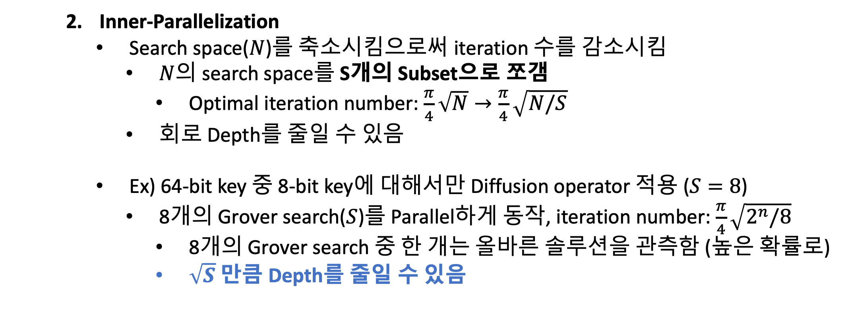
NIST MAXDEPTH
Inner-Parallelization
Search space($N$)를 축소시킴으로써 iteration 수를 감소시킴
$N$의 search space를 S개의 Subset으로 쪼갬
Optimal iteration number: $\frac{π}{4}\sqrt{N}→\frac{π}{4}\sqrt{N/S}$
회로 Depth를 줄일 수 있음
Ex) 64-bit key 중 8-bit key에 대해서만 Diffusion operator 적용 ($S=8$)
8개의 Grover search($S$)를 Parallel하게 동작, iteration number: $\frac{π}{4}\sqrt{2^{n}/8}$
8개의 Grover search 중 한 개는 올바른 솔루션을 관측함 (높은 확률로)
$\sqrt{S}$ 만큼 Depth를 줄일 수 있음
Panjin Kim, Kyung Chul Jeong, and Daewan Han, “Time-Space Complexity of Quantum Search Algorithms in Symmetric Cryptanalysis”, Quantum Information Processing, 2018.

Slide 5
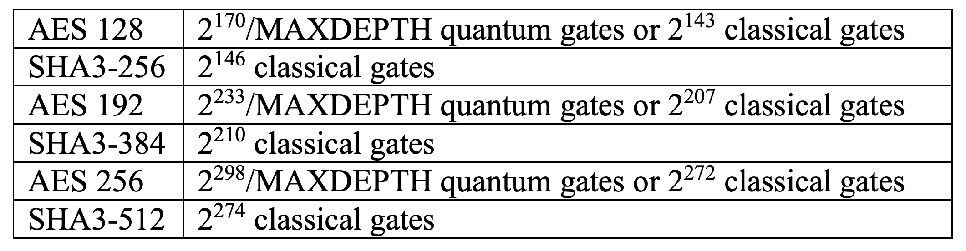
NIST MAXDEPTH
Grover search에 대한 MAXDEPTH 제한은 Parallelization을 통해 극복할 수 있음
Depth를 줄일 순 있지만, 양자 게이트의 수 (큐비트 또한)가 늘어남
NIST의 양자 후 보안 레벨 기준
AES에 대한 공격 비용 (Grassl et al’s AES)과 MAXDEPTH를 상호 비교

Slide 6
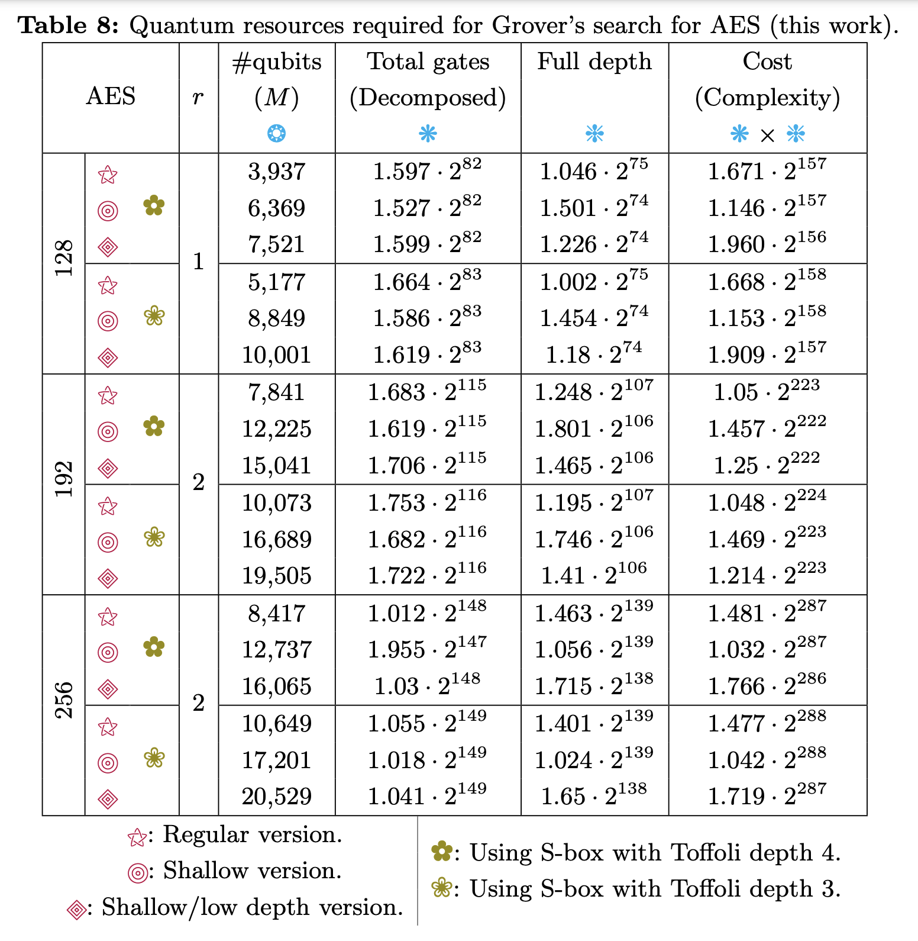
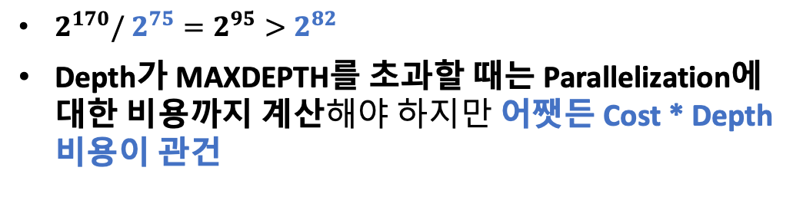
NIST MAXDEPTH
AES-128의 경우, Parallelization 없이 MAXDEPTH ($2^{96}$)안에 들어옴
$2^{170}/$ $2^{75}=2^{95}>2^{82}$
Depth가 MAXDEPTH를 초과할 때는 Parallelization에
대한 비용까지 계산해야 하지만 어쨋든 Cost * Depth
비용이 관건

Slide 7
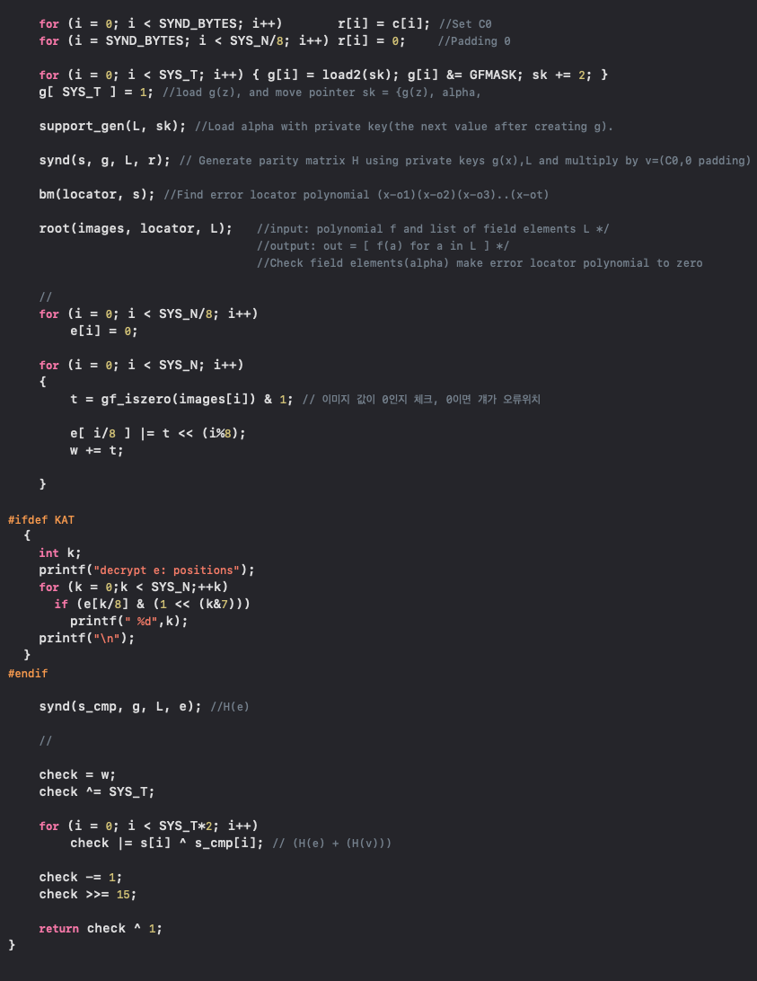
Classic McEliece : Decryption (Decoding)
오류위치 다항식을 찾는 Berlekamp Massey
디코딩 (bm) 알고리즘이 핵심

Slide 8
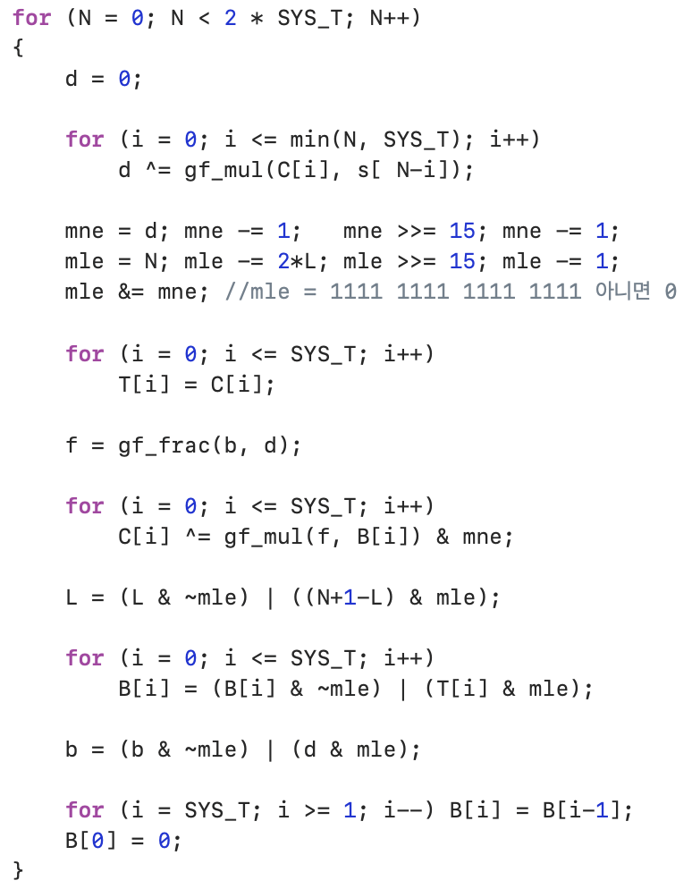
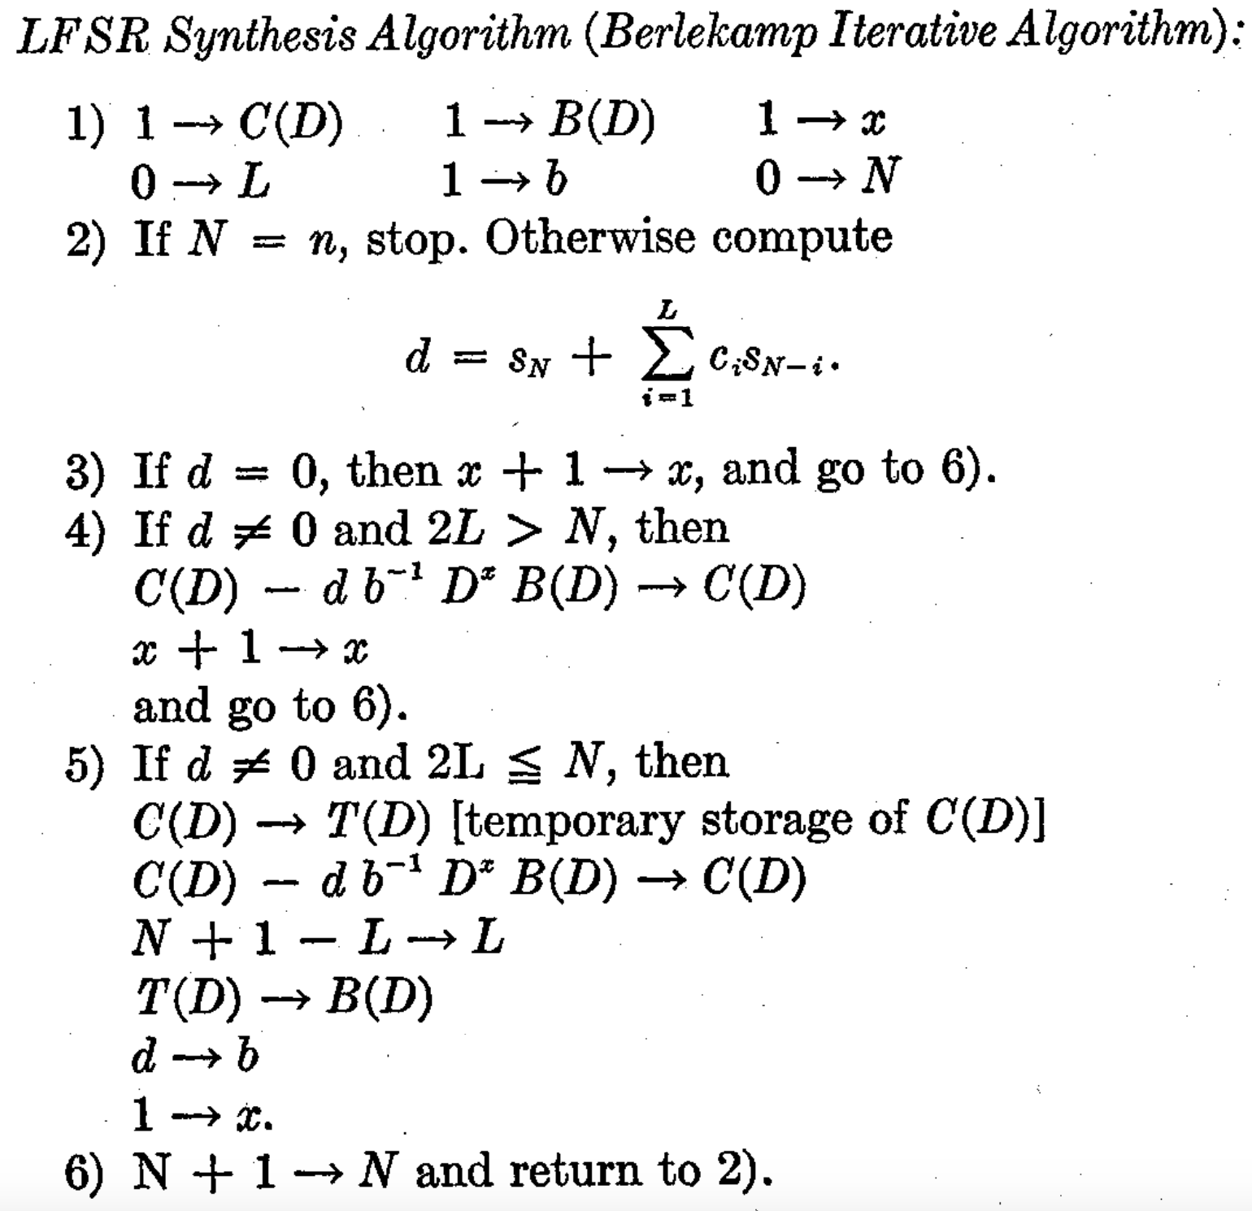

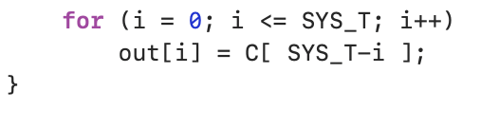
Classic McEliece : Berlekamp Massey Decoding
*
(4)
(5)
*
→ End

Slide 9
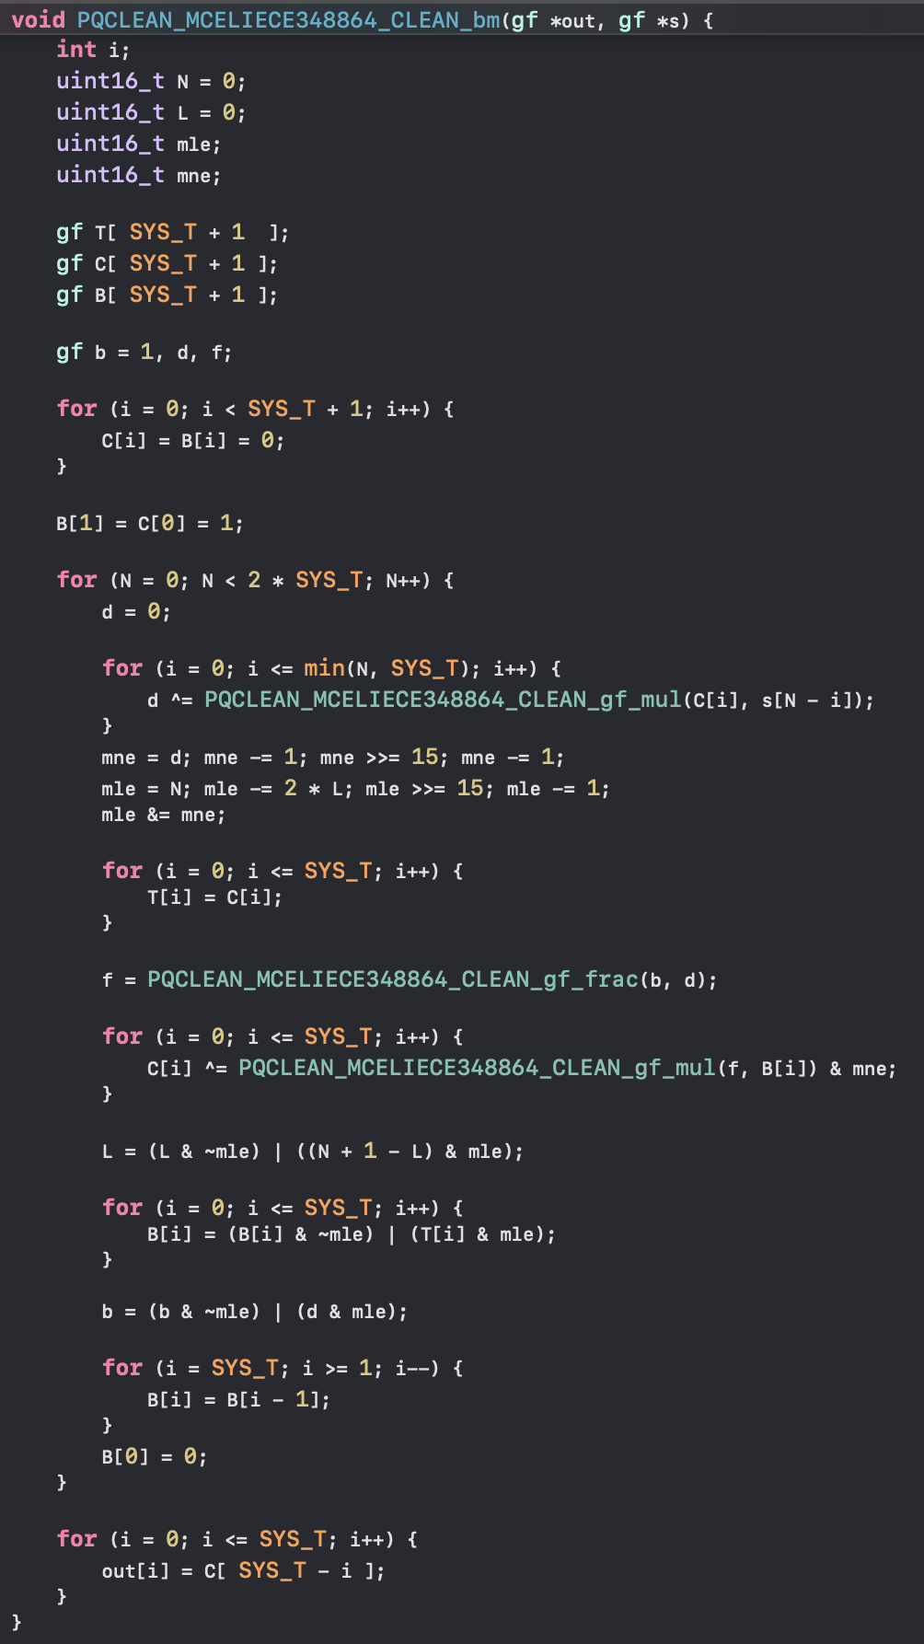
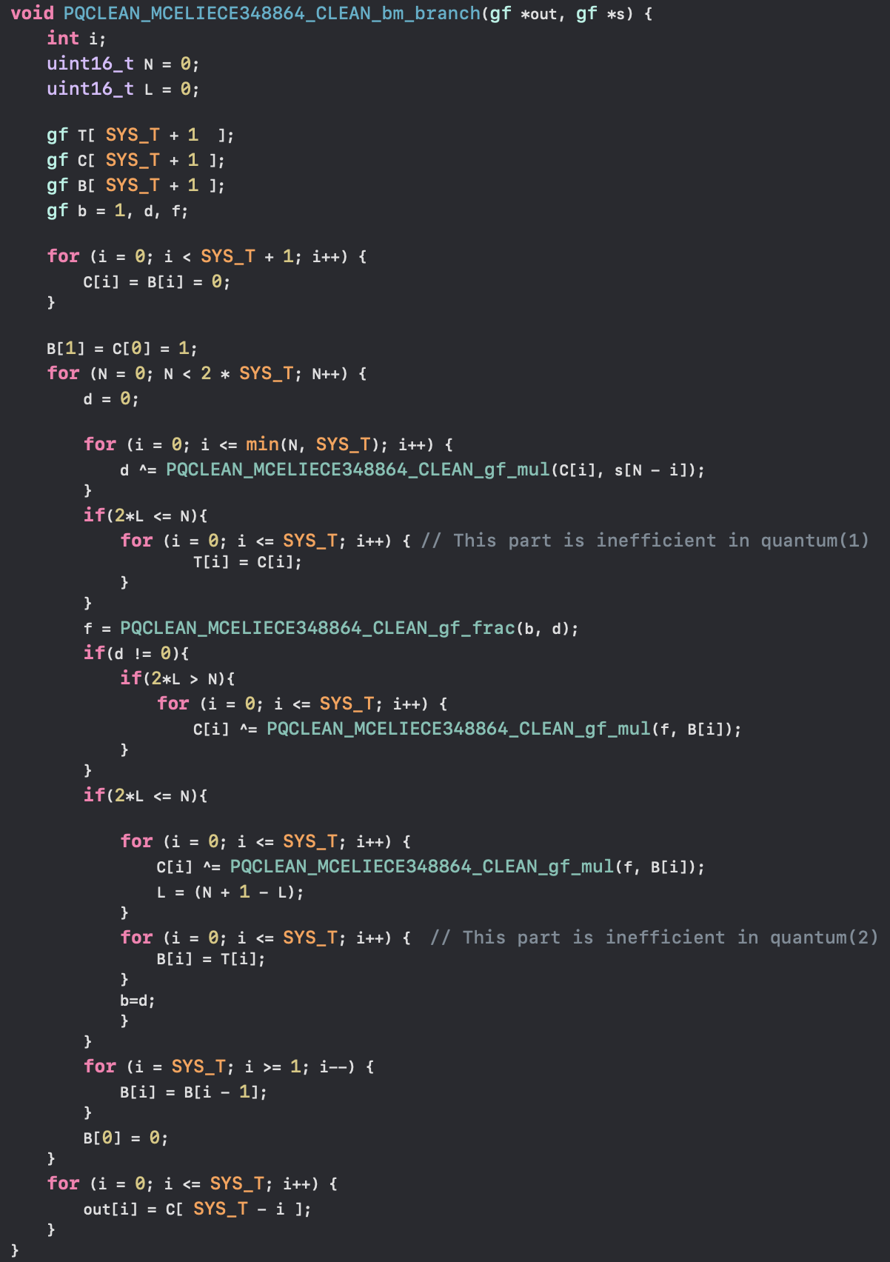
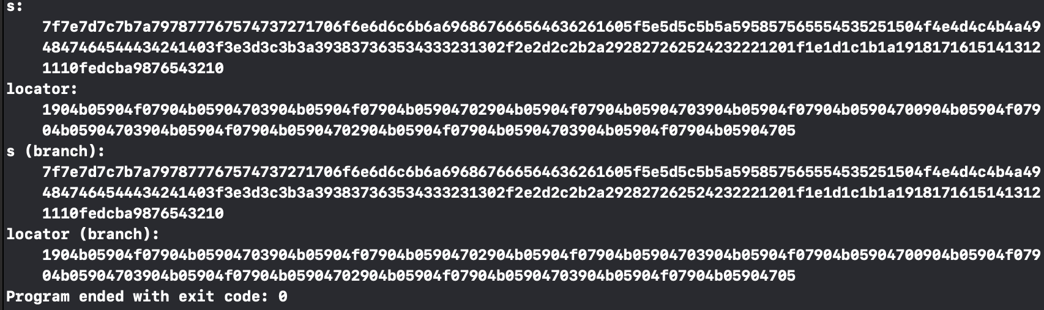
Constant-time
Branch
→
Result

Slide 10
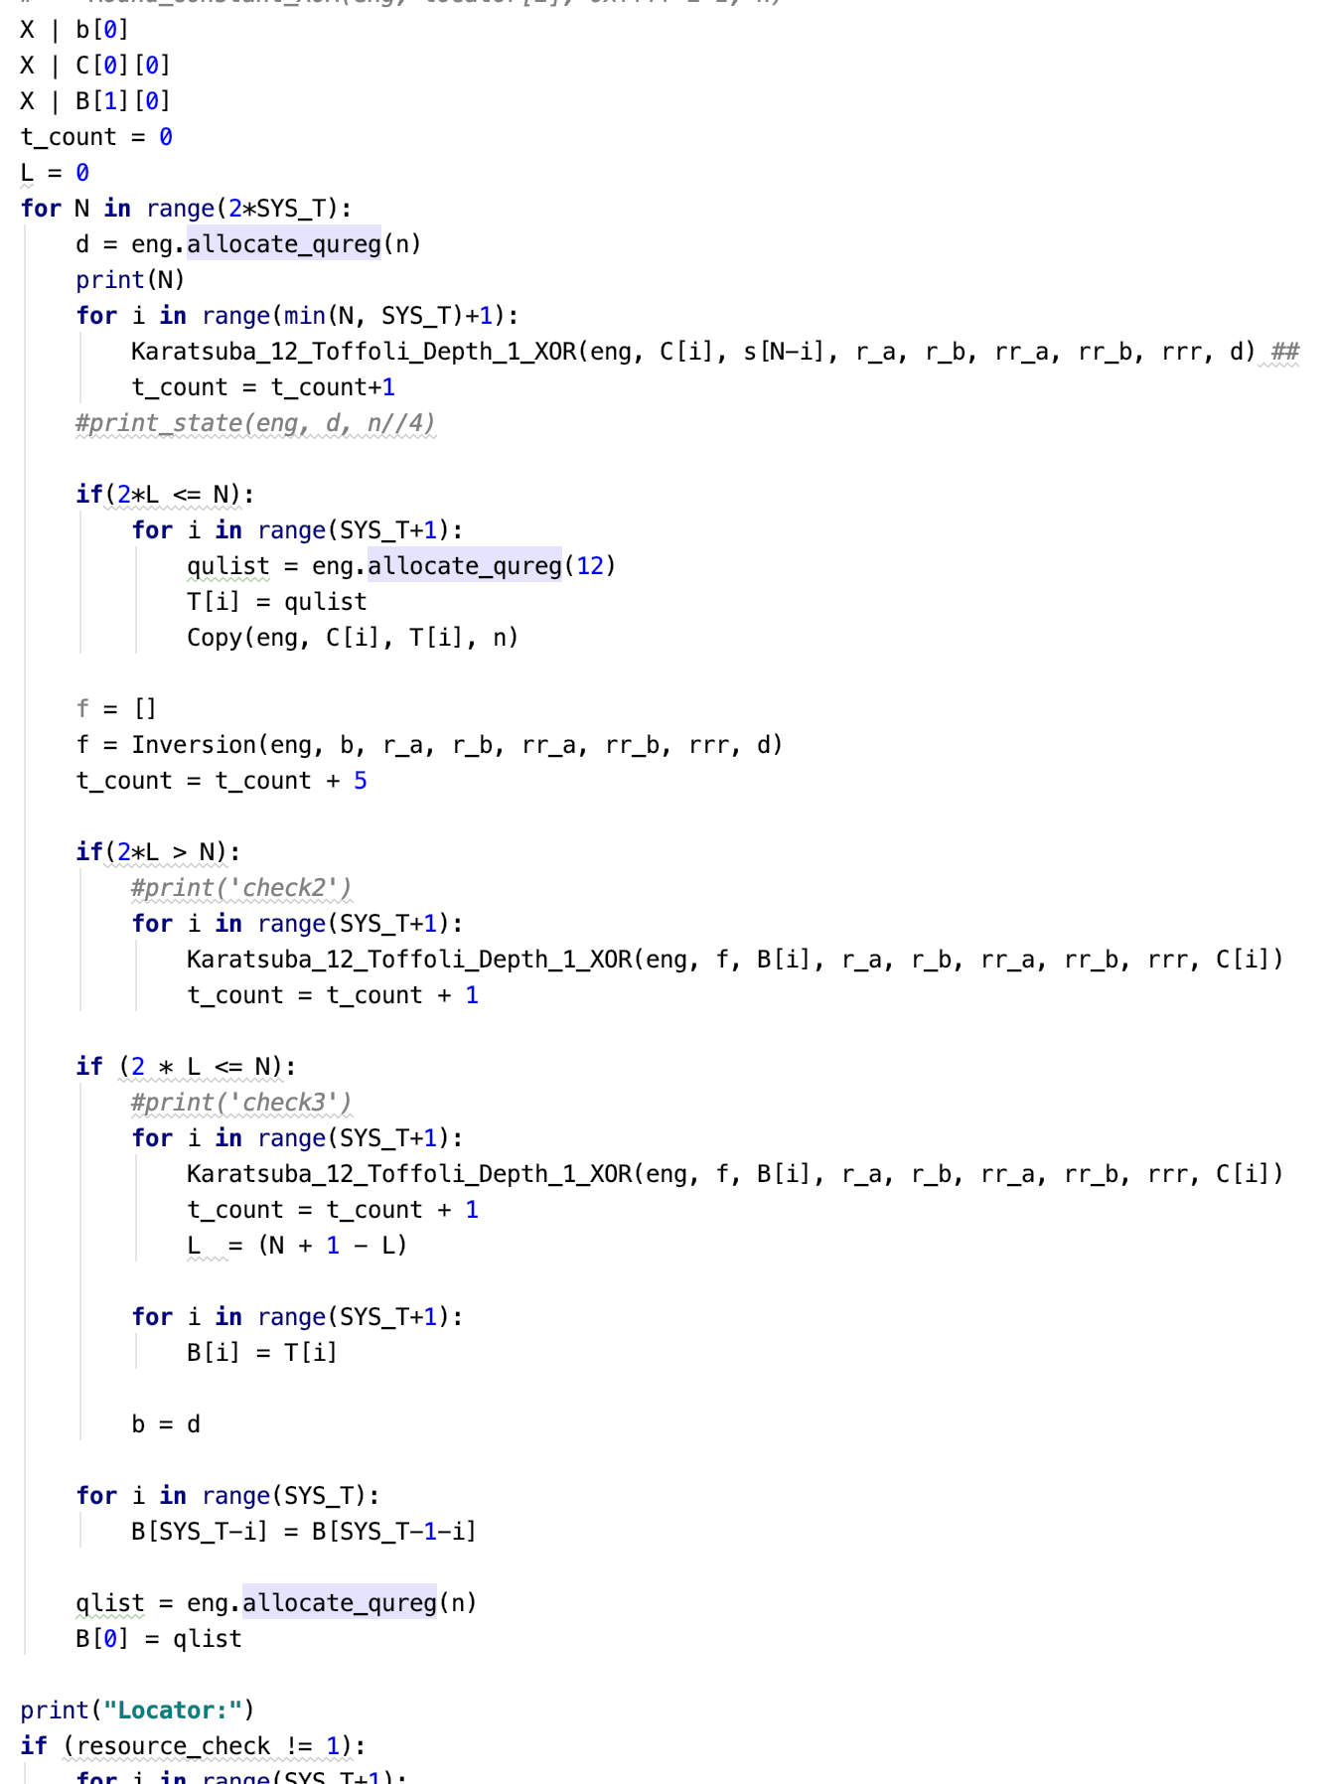
Classical
Quantum

Slide 11
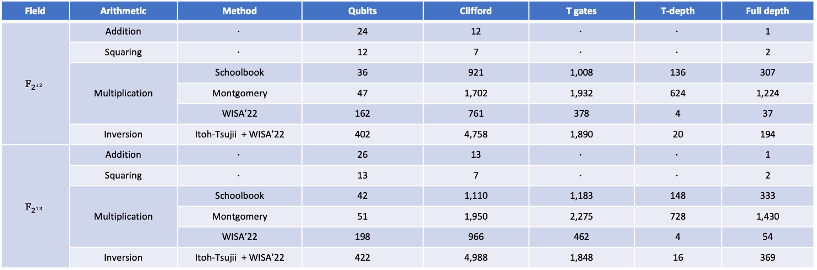
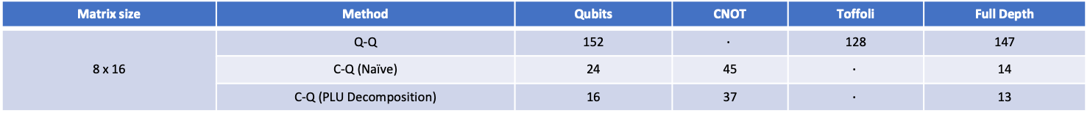
ProjectQ 시뮬레이션 자원 이슈
Binary Field Arithmetic: Key pair, Decryption
Information Set Decoding: Cryptanalysis
Field | Arithmetic | Method | Qubits | Clifford | T gates | T-depth | Full depth
$$𝔽_{2^{12}}$$ | Addition | $$∙$$ | 24 | 12 | $$∙$$ | $$∙$$ | 1
 | Squaring | $$∙$$ | 12 | 7 | $$∙$$ | $$∙$$ | 2
 | Multiplication | Schoolbook | 36 | 921 | 1,008 | 136 | 307
 |  | Montgomery | 47 | 1,702 | 1,932 | 624 | 1,224
 |  | WISA’22 | 162 | 761 | 378 | 4 | 37
 | Inversion | Itoh-Tsujii + WISA’22 | 402 | 4,758 | 1,890 | 20 | 194
$$𝔽_{2^{13}}$$ | Addition | $$∙$$ | 26 | 13 | $$∙$$ | $$∙$$ | 1
 | Squaring | $$∙$$ | 13 | 7 | $$∙$$ | $$∙$$ | 2
 | Multiplication | Schoolbook | 42 | 1,110 | 1,183 | 148 | 333
 |  | Montgomery | 51 | 1,950 | 2,275 | 728 | 1,430
 |  | WISA’22 | 198 | 966 | 462 | 4 | 54
 | Inversion | Itoh-Tsujii + WISA’22 | 422 | 4,988 | 1,848 | 16 | 369
Matrix size | 8 x 16
Method | QISD
Qubits | 384
Clifford gates | 11258
T gates | 12212
Multi- Controlled Swap | 7,816
Depth | 3,219
Gauss-Jordan Elimination: Key pair, Information Set Decoding (ISD)
Matrix size | Method | Qubits | X | CX (CNOT) | CCX (Toffoli) | CCCX | Multi-Controlled Swap | Depth
8 x 8 | Gauss-Jordan Elimination | 88 | 56 | 70 | 140 | 546 | 1,064 | 1,404
Matrix Vector Multiplication: Encryption
BIKE도 마찬가지
Field size > 12,000
Matrix size | Method | Qubits | CNOT | Toffoli | Full Depth
8 x 16 | Q-Q | 152 | $$∙$$ | 128 | 147
 | C-Q (Naïve) | 24 | 45 | $$∙$$ | 14
 | C-Q (PLU Decomposition) | 16 | 37 | $$∙$$ | 13
Berlekamp-Massey Decoding: Decryption
Berlekamp-Massey decoding | Qubits | Clifford gates | T gates | T-depth | Full depth
mceliece348864 | 888,492 | 12,823,392 | 579,384 | 60,800 | 363,696

Slide 12
감사합니다

